Slide 1

TIẾT 22 - BÀI 9 HI LẠP VÀ LA MÃ CỔ ĐẠI

Slide 2
1. ĐIỀU KIỆN TỰ NHIÊN
2. TỔ CHỨC NHÀ NƯỚC THÀNH BANG
HI LẠP VÀ LA MÃ CỔ ĐẠI
3. TỔ CHỨC NHÀ NƯỚC ĐẾ CHẾ
4. MỘT SỐ THÀNH TỰU VĂN HÓA TIÊU BIỂU CỦA HY LẠP VÀ LA MÃ

Slide 3
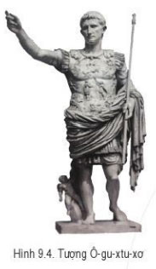
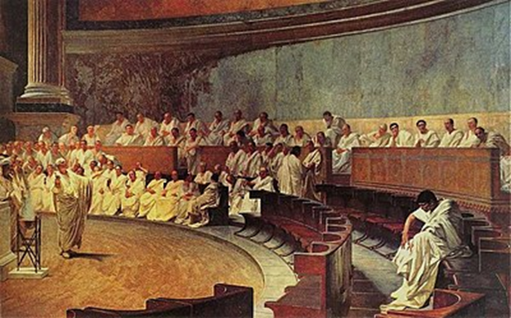
3. TỔ CHỨC NHÀ NƯỚC ĐẾ CHẾ
? Dựa vào lược đồ hình 9.2, hình 9.4, 9.5 và đọc thông tin, hãy trình bày tổ chức nhà nước đế chế La Mã.
? So với nhà nước thành bang ở Hy Lạp, nhà nước đế chế ở La Mã có điểm gì khác?
Hình 9.5: Một thành viên đang diễn thuyết tại Viện Nguyên lão (tranh minh họa)

Slide 4
- Từ một thành bang nhỏ bé ở miền trung bán đảo I-ta-li - a, La Mã đã dẩn mở rộng lãnh thổ và trở thành một đế chế rộng lớn.
- Từ năm 27 TCN, Ốc-ta-viu-xơ trở thành người thống trị duy nhất ở La Mã.
- Dưới thời Ô-gu-xtu-xơ, vai trò của Viện Nguyên lão được coi trọng, với số nghị viên khoảng 600 người, nhiều chức năng của Đại hội nhân dân trước đó được chuyển giao cho Viện Nguyên lão.

Slide 5
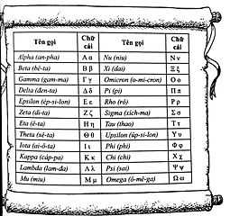
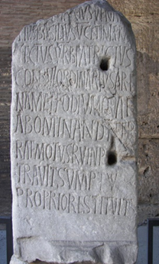
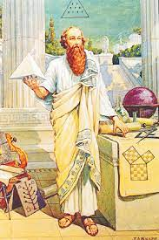
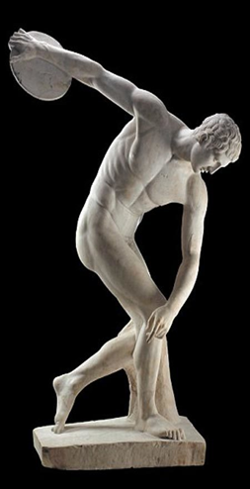
4. MỘT SỐ THÀNH TỰU TIÊU BIỂU CỦA HY LẠP VÀ LA MÃ
GV yêu cầu HS quan sát
Hình 9.6: Bảng chữ cái chữ cổ Hy Lạp. Hình 9.7:Văn khắc bằng bằng tiếng La-tin
Hình 9.10 Nhà toán học Pi-ta-go
Hình 9.11: Tượng lực sĩ ném dĩa

Slide 6
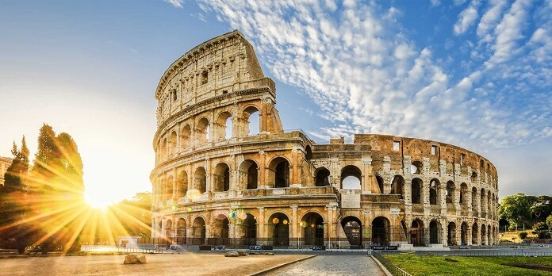
4. MỘT SỐ THÀNH TỰU TIÊU BIỂU CỦA HY LẠP VÀ LA MÃ
Hình 9.12: Đấu trường Cô-li-dê (La Mã)

Slide 7
Người Hy Lạp | Người La Mã
- Biết làm ra lịch - Tạo ra hệ thống chữ cái trên cơ sở mẫu tự cổ -Văn học thần thoại ra đời sớm với hai bộ sử thi: I-li-át và Ô-đi-xê - Sản sinh ra nhiều nhà khoa học nổi tiếng trên nhiều lĩnh vực - Tạo ra các công trình kiến trúc: Đền Parthenon thờ nữ thần Athena. Đền thờ thần Zeus. Thành cổ Acropolis | - Biết làm ra lịch - Tạo ra mẫu tự La-tin - Dùng chữ để viết số, gọi là số La Mã - Tạo ra các công trình kiến trúc: Đấu trường La Mã Thánh đường Severan Lăng mộ Hadrian Cầu dẫn nước Pont Du Gard

Slide 8



4. MỘT SỐ THÀNH TỰU TIÊU BIỂU CỦA HY LẠP VÀ LA MÃ
HS vẽ sơ đồ tư duy về những thành tựu văn hóa của Hy Lạp và La Mã.
Lịch pháp và
thiên văn học
Chữ viết,
văn học
Thành tựu văn hóa Hy Lạp và La Mã
Kiến trúc, điêu khắc
Sử học,
khoa học

Slide 9

LUYỆN TẬP
GV hướng dẫn Hs lập bảng thống kê các thành tựu văn hoa tiêu biểu của Hy Lạp và La Mã thời cổ đại.
STT | LĨNH VỰC | THÀNH TỰU | NHẬN XÉT
1 | Lịch
2 | Chữ viết, văn học
3 | Sử học, khoa học
4 | Kiến trúc, điêu khắc

Slide 10
VẬN DỤNG
Em hãy chọn và giới thiệu một trong những thành tựu văn hoá của Hy Lạp hoặc La Mã cổ đại còn được bảo tồn đến ngày nay.
Lưu ý: HS có thể tự do sáng tạo các hình thức giới thiệu nhưng đảm bảo được nội dung thông tin, kèm hình ảnh minh hoạ cho nội dung. Ví dụ: video, sơ đồ, tranh vẽ...

Slide 11
HẾT

